Slide 1

(1) 深度学习
负责人：王鹏程（2024级）
华东师范大学 大数据与智能系统实验室
Big Data and Intelligent System Lab @ ECNU

Slide 2

1 /
感知机
目录
2 /
神经网络
CONTENTS
3 /
参考资料

Slide 3
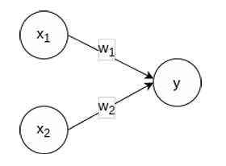

一、感知机 ► 二、神经网络 ► 三、参考资料
感知机
感知机（Perceptron）由美国学者 Frank Rosenblatt 于 1957 年提出，作为神经网络最早期的 算法之一，感知机奠定了深度学习发展的基础，至今仍具有重要的学习和研究价值。
输入信号被送往神经元时，会被分别乘以固定的 权重，神经元会计算传送过来的信号的总和，当这个总和超过了某个阈值θ，神经元输出1，这也 被称为“神经元被激活”。
华东师范大学 大数据与智能系统实验室
Big Data and Intelligent System Lab @ ECNU

Slide 4
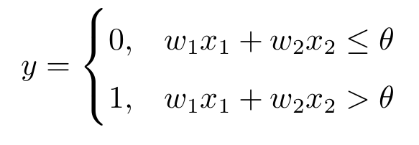
一、感知机 ► 二、神经网络 ► 三、参考资料
感知机
华东师范大学 大数据与智能系统实验室
Big Data and Intelligent System Lab @ ECNU

Slide 5
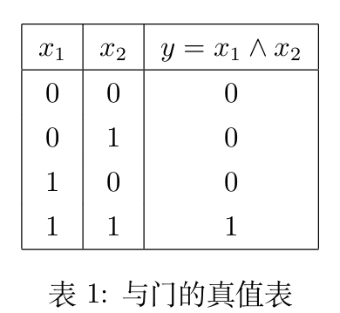
一、感知机 ► 二、神经网络 ► 三、参考资料
感知机
我们需要做的就是确定能满足真值表的w1、w2、θ 的值。
华东师范大学 大数据与智能系统实验室
Big Data and Intelligent System Lab @ ECNU

Slide 6
一、感知机 ► 二、神经网络 ► 三、参考资料
感知机
实际上，参数的选择方法有无数多 种。比如，当(w1,w2,θ) = (0.5,0.5,0.7) 时，可以满足条件。此外，当 (w1,w2,θ) = (0.5,0.5,0.8) 或者(1.0,1.0,1.0) 时，同样也满足与门的条件。设定这样的参数后，仅当x1 和x2 同时为1时，信号的加权总和才会超过给定的阈值θ。
华东师范大学 大数据与智能系统实验室
Big Data and Intelligent System Lab @ ECNU

Slide 7
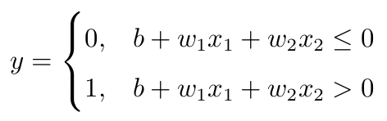
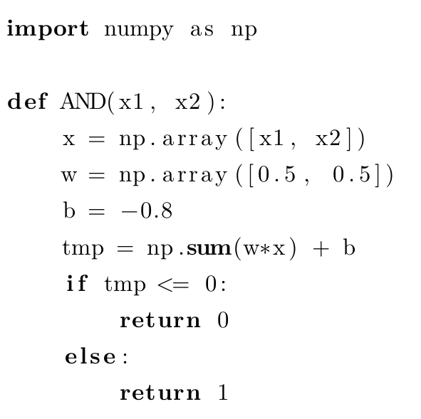
一、感知机 ► 二、神经网络 ► 三、参考资料
感知机
b=−θ
华东师范大学 大数据与智能系统实验室
Big Data and Intelligent System Lab @ ECNU

Slide 8
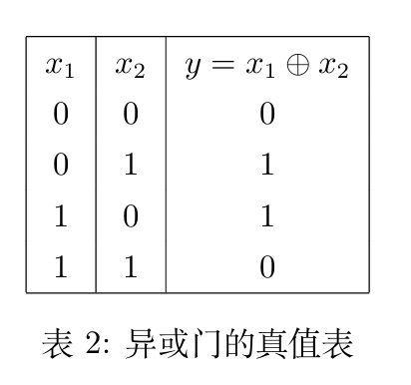
一、感知机 ► 二、神经网络 ► 三、参考资料
感知机
我们需要做的就是确定能满足真值表的w1、w2、b 的值。
华东师范大学 大数据与智能系统实验室
Big Data and Intelligent System Lab @ ECNU

Slide 9
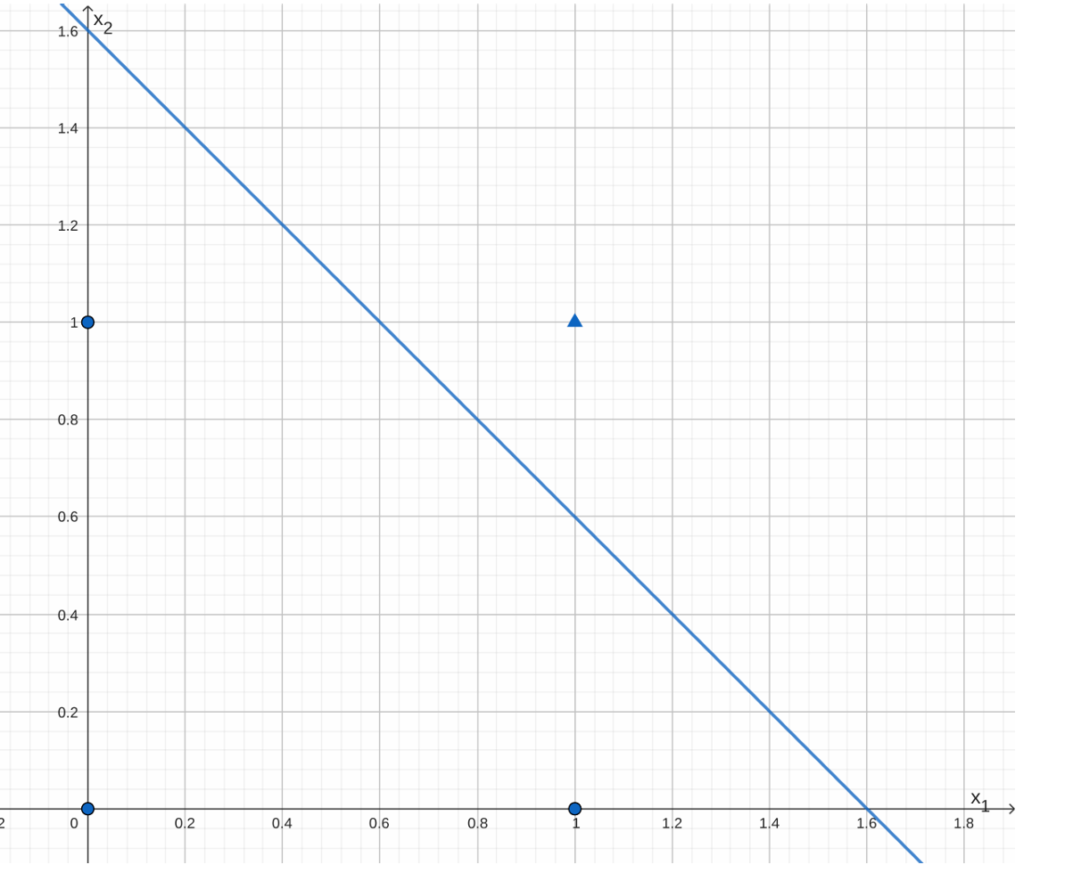
一、感知机 ► 二、神经网络 ► 三、参考资料
感知机
实际上，用前面介绍的感知机是无法实现异或门的。
思考感知机如何实现与门的，其实是感知机生成一条直线来划分空间，以我们之前实现的与门为例，生成的直线为−0.8+0.5x1+0.5x2=0。
华东师范大学 大数据与智能系统实验室
Big Data and Intelligent System Lab @ ECNU

Slide 10
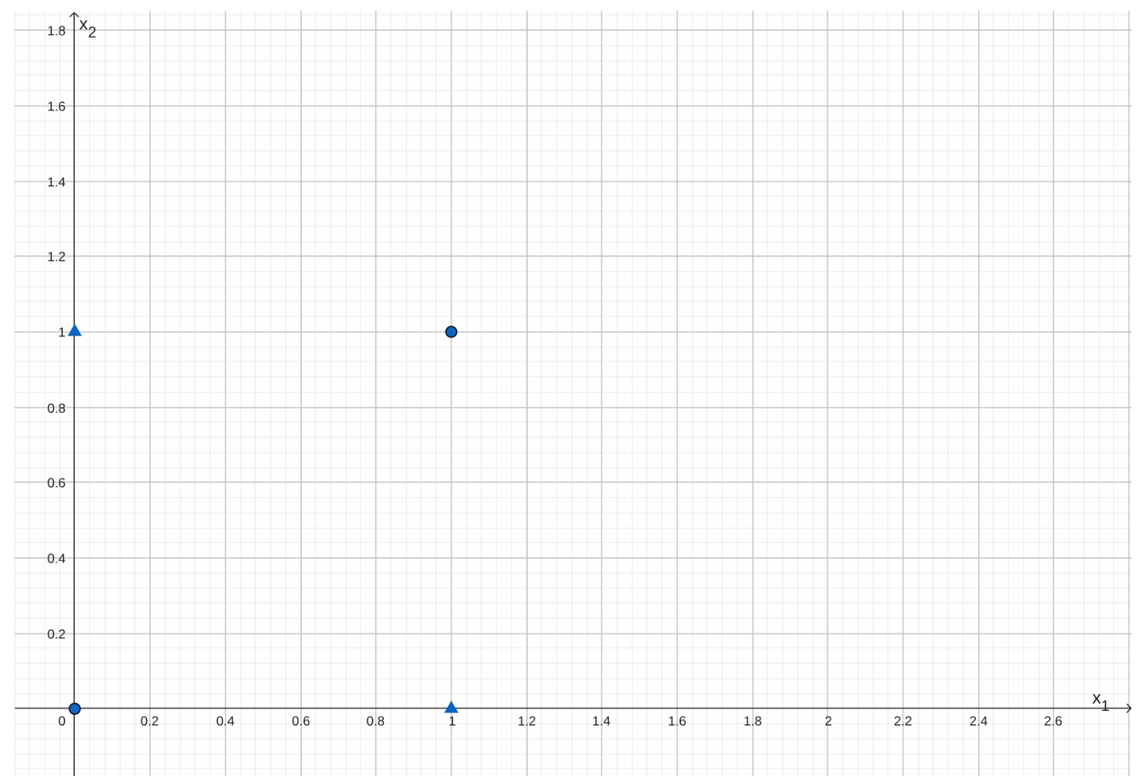
一、感知机 ► 二、神经网络 ► 三、参考资料
感知机
想要用一条直线将图中的数据分开，是做不到的。
华东师范大学 大数据与智能系统实验室
Big Data and Intelligent System Lab @ ECNU

Slide 11
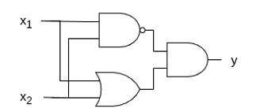
一、感知机 ► 二、神经网络 ► 三、参考资料
感知机
感知机只能表示线性可分的空间，不过， 就如同我们能通过与门、与非门、或门构建异或门，我们也能够通过“多层叠加”感知机来处理非 线性可分的问题。
华东师范大学 大数据与智能系统实验室
Big Data and Intelligent System Lab @ ECNU

Slide 12
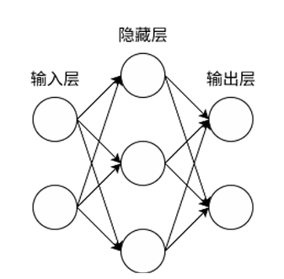
一、感知机 ► 二、神经网络 ► 三、参考资料
神经网络
在前面的感知机模型中，参数的确定并不是由计算机自动完成的，而是由我们人为地根据真值 表等“训练数据”手动计算得出。为了让计算机能够自动学习和调整参数，神经网络的概念应运而生。
华东师范大学 大数据与智能系统实验室
Big Data and Intelligent System Lab @ ECNU

Slide 13
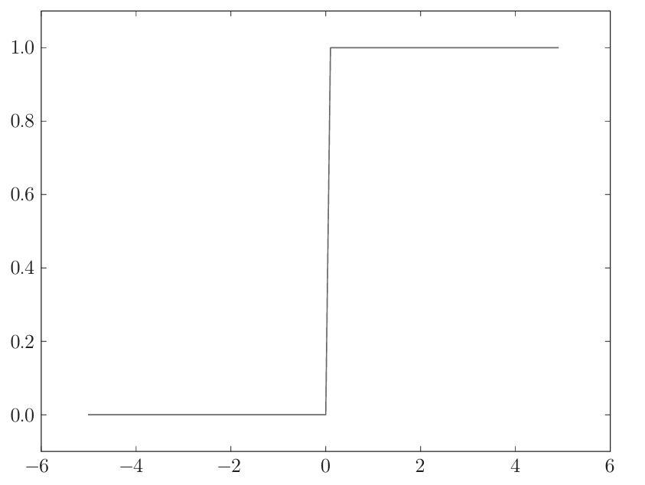
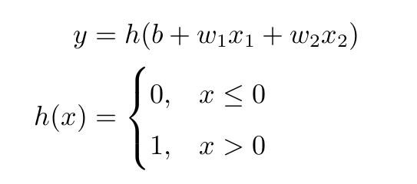
一、感知机 ► 二、神经网络 ► 三、参考资料
神经网络
h(x) 函数会将输入信号的总和转换为输出信号，被称为激活函数（activation function），我们 之前使用的激活函数是“阶跃函数”。
华东师范大学 大数据与智能系统实验室
Big Data and Intelligent System Lab @ ECNU

Slide 14
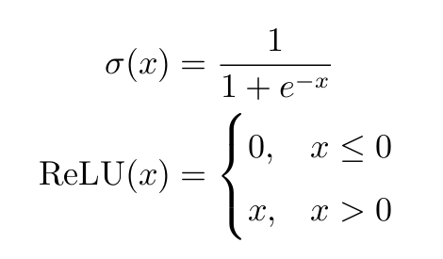
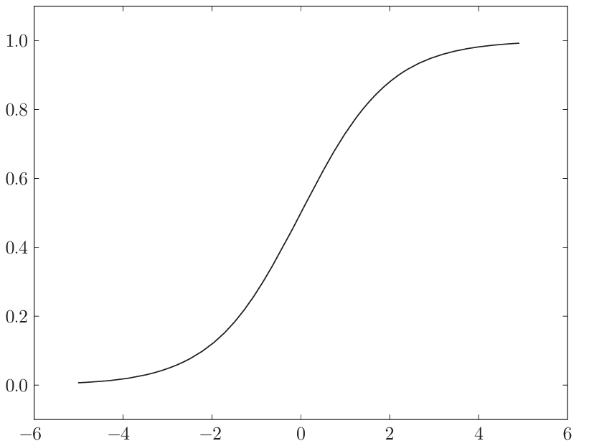
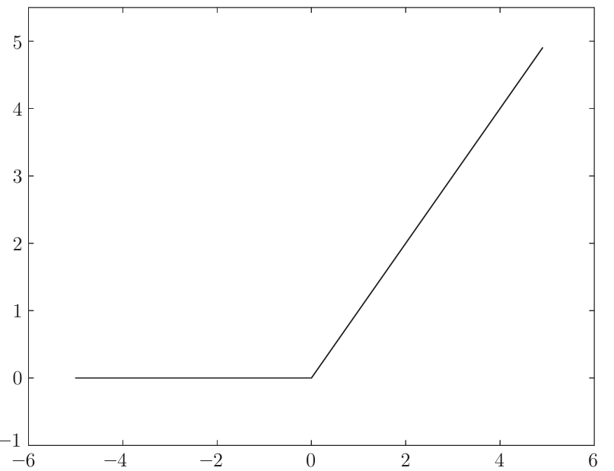
一、感知机 ► 二、神经网络 ► 三、参考资料
神经网络
Sigmod
RELU
华东师范大学 大数据与智能系统实验室
Big Data and Intelligent System Lab @ ECNU

Slide 15
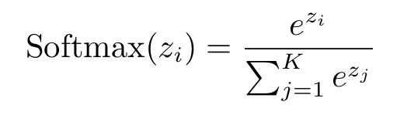
一、感知机 ► 二、神经网络 ► 三、参考资料
神经网络
对于输出层，我们有时不是直接把输出层的值当作最终结果，比如如果需要做个多分类问题， 可能需要用softmax 函数对输出层处理。
华东师范大学 大数据与智能系统实验室
Big Data and Intelligent System Lab @ ECNU

Slide 16
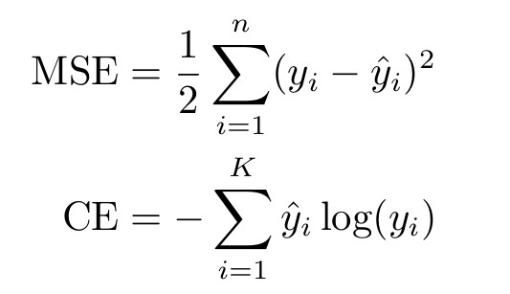
一、感知机 ► 二、神经网络 ► 三、参考资料
神经网络
神经网络“从数据中学习”，由数据自动决定权重参数的值。为了达成这个目的，我们先要决 定损失函数（loss function），之后，神经网络就以这个指标为基准，寻找最优权重参数。常用的损 失函数有均方误差（mean squared error）和交叉熵误差（cross entropy error）。
这里，yi 是表示神经网络的输出，ˆ yi 表示监督数据，i表示数据的维数。交叉熵误差主要用于 多分类问题，实际上他只计算对应正确解标签的输出，假设正确解标签的索引是“1”，与之对应的 神经网络的输出是0.7，则交叉熵误差是−log0.7。
华东师范大学 大数据与智能系统实验室
Big Data and Intelligent System Lab @ ECNU

Slide 17
一、感知机 ► 二、神经网络 ► 三、参考资料
神经网络
如果遇到大数据，数据量会有几百万、几千万之多，这种情况下以全部数据为对象计算损失函数是不现实的。
因此，我们从全部数据中选出一部分，作为全部数据的“近似”。从训练数据中选出一批数 据（mini-batch），然后对每个 mini-batch 进行学习，这种学习方式称为 mini-batch 学习。
华东师范大学 大数据与智能系统实验室
Big Data and Intelligent System Lab @ ECNU

Slide 18
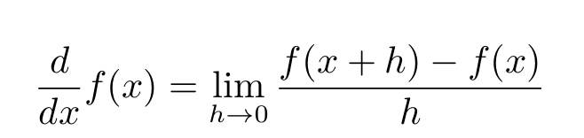
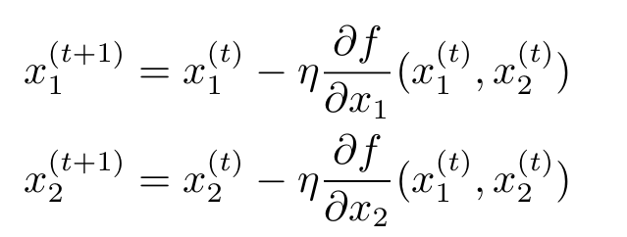
一、感知机 ► 二、神经网络 ► 三、参考资料
神经网络
可以通过数值微分（Numerical Differentiation）来计算导数，向 h 中赋入一个微小值。
梯度法更新参数，η 被称为学习率（learning rate）
华东师范大学 大数据与智能系统实验室
Big Data and Intelligent System Lab @ ECNU

Slide 19
一、量子计算概述 ► 二、学习计划 ► 三、参考资料
参考资料
视频
推荐看李宏毅讲深度学习和 transformer 的视频
https://www.youtube.com/watch?v=zxQyTK8quyY
https://www.youtube.com/watch?v=ugWDIIOHtPA&t=1747s
https://www.youtube.com/watch?v=eMlx5fFNoYc
https://www.youtube.com/watch?v=wjZofJX0v4M
参考资料汇总
https://docs.qq.com/doc/DVmFPb21GaGJoSHph
华东师范大学 大数据与智能系统实验室
Big Data and Intelligent System Lab @ ECNU

Slide 20
一、量子计算概述 ► 二、学习计划 ► 三、参考资料
作业
注：这里的层数指的是不算输出层的层数
作业一（一周时间）
编写python代码，使用二层感知机实现异或门。
作业二（两周时间）
编写python代码实现手写数字识别。
实现二层神经网络，使用随机梯度下降法更新参数。
数据集是MNIST，可直接从torchvision.datasets导入。
mini-batch大小为100，训练10,000次。
输出准确率跟随训练变化的图表，每训练100次计算一次准确率。
华东师范大学 大数据与智能系统实验室
Big Data and Intelligent System Lab @ ECNU

Slide 21
谢谢
华东师范大学 大数据与智能系统实验室
Big Data and Intelligent System Lab @ ECNU

